Slide 1
图形的平移
第2课时
WWW.PPT818.COM

Slide 2
1.通过具体的实例认识图形的平移变换，去体会平移变换的过程。
2.经历对图形进行观察、分析、欣赏和动手操作、画图等过程，掌握有关画图的操作技能，能找出一个图形的对应点，按要求作出一个图形的平移图形，发展初步的审美能力。（重、难点）
3.体会以局部带动整体的思想。

Slide 3
阅读课本，完成以下内容：
在平面直角坐标系内，点是怎么移动的？
在平面直角坐标系内，线段是怎么移动的？
在平面直角坐标系内，图形是怎么移动的？

Slide 4
将直角坐标系中的点向右（或向左）平移h（h>0）个单位长度，点的纵坐标不变，横坐标增加（或减少）h个单位，将直角坐标系中的点向上（或向下）平移k（k>0）个单位长度，点的横坐标不变，纵坐标增加（或减少）k个单位。

Slide 5
平移
（x，y）→（x+a，y+b）
沿x轴方向平移|a|个单位：
沿y轴方向平移|b|个单位：
若a>0，则向右平移；若a<0，则向左平移。
若b>0，则向上平移；若b<0，则向下平移。
反之亦然

Slide 6
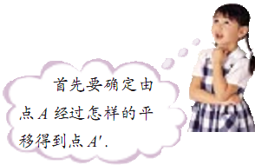
例4如图，△ABC的定点坐标分别为A（-3，3）B（2，3），C（0，5）。平移△ABC得到△A′B′C′，已知点A′的坐标为(0，-2)。
（1）求点B′、C′的坐标。
（2）画出△A′B′C′。
（3）△A′B′C′可以由△ABC经过一次平移而得到吗？如果能，请在图中标出平移的方向，并求出平移的距离。

Slide 7
0
0
A′

Slide 8
解：（1）因为点A与A′的坐标分别为（-3，3）与（0，-2），
由0-（-3）=3，-2-3=-5
可知，点A′可以看做是将点A向右平移3个单位长度，再向下平移5个单位长度而得到的。从而，点B′，C′可以看做是将点B，C分别进行了同样的平移而得到的。
所以点B′的坐标是（2+3,3+（-5））
即（5，-2）；点C′的坐标是（0+3，5+（-5）），即（3，0）。
（2）分别作出点B′，C′，顺次连接A′B′、B′C′、C′A′，就得到△A′B′C′。
(3)在图中，连接CC′。△A′B′C′也可以由△ABC沿CC′方向经过一次平移而得到。
∵
∴△ABC的平移的距离为
个单位长度。

Slide 9
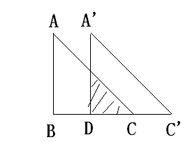
若把两个直角边长为2cm等腰直角三角形如图重叠放置，再把三角形ABC沿着BC方向平移到三角形A’DC’的位置，则
（1）若平移距离为1，三角形ABC与三角形A’DC’重叠部分的面积（ ）。
（2）若平移距离为X（0≤X≤2），则重叠部分的面积（ ）。

Slide 10
课堂小结
通过本课时的学习，我们学习了：
1.点在直角坐标系中平移的规律。
2.应用点在直角坐标系中的平移规律，解决实际问题。
Notes:
10

Slide 11
谢 谢

